Slide 1
PKI总结分享
车联网安全组——朱双贺
2018.10.12

Slide 2
1.PKI技术简介
3.金龙项目中PKI的使用
2.SSL过程

Slide 3
1.PKI技术简介

Slide 4
为什么需要PKI？

Slide 5
互联网通信面临的安全问题：
保密性 ：防窃取
完整性：防篡改
身份认证与授权：正确性
抗抵赖
Notes:
1.保密性：保密信息在公开网络的传输过程中不被窃取；
2.完整性：交易信息不被中途篡改及通过重复发送进行虚假交易；
3.身份认证与授权 ：如何对双方进行认证，以保证交易双方身份的正确性；如何证明你是你？
4. 抵赖性：交易完成后，如何保证交易的任何一方无法否认已发生的交易。

Slide 6
PKI算法：
对称加密算法：数据加解密及验证； DES、3DES、AES、RC4
非对称加密算法：签名、验证、对称密钥的交换； RSA、ECC、DH、El Gamal、DSA
数据摘要算法：待签名消息的摘要计算; MD5、SHA1
Notes:
对称：速度快，对称性加密通常在消息发送方需要加密大量数据时使用，计算量小、加密速度快、加密效率高
非对称：不需要密钥交换，加密速度慢

Slide 7
如何解决？
保密性 ：非对称+对称加密
完整性 ：消息摘要+数字签名
身份认证与授权：数字证书
抗抵赖 ：数字签名

Slide 8
什么是PKI？

Slide 9
什么是PKI： 基于公开密钥技术； 采用数字证书进行用户公钥的管理； 通过可信的第三方认证机构（CA）把用户的公钥和用户的身份标识信息（用户名、域名、邮件地址等）绑定在一起并提供授信
Public key infrustructure，公钥基础设施，基于公钥技术的用于互联网通信安全的一整套基础设施。

Slide 10
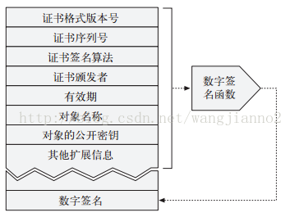
PKI数字证书： 用来证明公开密钥拥有者的身份。包含了公钥信息、拥有者身份信息（主体）、颁发证书的CA信息，有效期，以及CA用自己的私钥对这份文件的数字签名
Notes:
类似于身份证，ca就是派出所
Certmgr.msc查看windows本地的受信和非受信证书列表

Slide 11
PKI数字证书——证书类型： CA根证书：CA的公钥证书，由CA自签发，使用证书中的公钥即可验证签名，预置在可信证书列表中。 中间证书：中间CA证书。上级CA可以为下级CA签发证书（证书的扩展域中有对应标识来确定该证书是否可以用来进行其他证书的签发） 用户证书：CA签发，生成证书后发布到目录服务器（离线或在线获取）
Notes:
为何需要中间证书
1.保护根证书。如果直接采用根证书签发证书，一旦发生根证书泄露，将造成极大的安全问题。所以目前根证书都要求离线保存，如果需要用根证书签名，则必须通过人手工方式，直接用根证书在线签发证书是不允许的。
2.区分不同类型的产品。针对DV,OV,EV等不同类型，不同安全级别的证书，CA会采用不同的根证书，一来便于区分，二来一旦出现问题，也便于区别处理，降低影响。中间CA证书一般都是支持在线签发证书的。
3.交叉验证。为了获得更好的兼容性，支持一些很古老的浏览器，有些根证书本身，也会被另外一个很古老的根证书签名，这样根据浏览器的版本，可能会看到三层或者是四层的证书链结构，如果能看到四层的证书链结构，则说明浏览器的版本很老，只能通过最早的根证书来识别。

Slide 12
PKI数字证书——证书生命周期 签发生成－＞过期－＞续订更新 －＞撤销进入ＣＲＬ／ＡＲＬ 撤销：证书在到期之前需要被废除 CRL、ARL：用户证书撤销列表、CA证书撤销列表 CA强制注销、用户申请注销 需要更新到目录服务上的CRL 证书更新：需要在过期前提交更新请求；原有证书作废并更新到CRL，ＣＡ会签发新的证书
Notes:
CA强制撤销：CA认为用户信息不再被信任，私钥泄漏，用户没有续费等等
用户申请：用户身份信息变更、

Slide 13
PKI架构：
Notes:
1.PKI安全策略：证书策略CP和证书规则声明CPS。前者用于管理证书的使用，指出证书对用户的适用性，比如确认某CA是公有CA还是企业内部的私有CA；
CPS：证书规则声明，CA 在受理证书请求、颁发证书、吊销证书和发布 CRL 时所采用的一套标准 2.CA：证书权威机构，是PKI的基础，是一个签发并管理证书的可信实体。负责证书的发布，有效期的规定以及证书废除（发布CRL)
3.RA：证书注册机构，是 CA 的延伸，可作为 CA 的一部分，也可以独立。 RA 功能包括证书申请、个人身份审核、证书下载。是用户和CA之间的接口
4.证书发布系统：将证书发放给用户，可以通过用户物理发布，也可以通过目录服务由用户自行获取
5.PKI应用：
（1）安全电子邮件（S/MIME(Secure/Multipurpose Internet Mail Extensions，安全/多用途Internet 邮件扩充协议)，是一个允许发送加密和有签名邮件的协议。该协议的实现需要依赖于 PKI技术。）
（2）web安全（SSL）
（3）电子商务交易
（4）VPN（利用网络层安全协议（如 IPSec）和建立在 PKI 上的加密与数字签名技术来获得机密性保护）

Slide 14
证书认证系统：
取自 《GBT 25056-2010 信息安全技术 证书认证系统密码及其相关安全技术规范》
Notes:
1.证书申请：离线或者在线。一般重要的证书都是离线申请。RA对申请人进行离线或在线的身份审核（可能会需要提供身份证，营业执照，域名证明的信息，视申请人的类别决定（个人，机构，网站等））

Slide 15
证书申请流程

Slide 16
PKI数字证书——双证书:
单证书：用户使用唯一的证书及对应的私钥进行签名和加解密操作。
缺点：只有用户持有私钥，签名和加密使用同一密钥对
1） 数据恢复：当秘钥丢失后，无法解密之前用此证书加密的数据。
2） 信息监控：对于中央政府来说，为了加强对贸易活动的监管
，打击犯罪，存在对信息进行监控的需要，但经过证书加密的数
据中央政府几乎无法解密
Notes:
用户可以申请签发单证书和双证书。

Slide 17
PKI数字证书——双证书:
双证书：签名证书+加密证书。
前者只用于签名（验证身份），后者用于加密。
签名证书的秘钥对由用户自己产生，并且由自己保管，私钥丢失后重新申请
加密证书秘钥对由CA（KMC）产生，并由CA保管（存根），私钥丢失后可申请恢复
双证书的优点：
1)数据恢复：加密密钥对可以从托管中心恢复，从而解密数据。
2)信息监控：中央政府可以从托管中心获得加密密钥对，从而监控信息。
签名私钥丢失：公钥证书存在于目录服务上，可以用之前的公钥验证签名；
加密私钥丢失：向CA发起秘钥恢复请求，可以重新拿到加密私钥
Notes:
用户可以申请签发单证书和双证书。

Slide 18
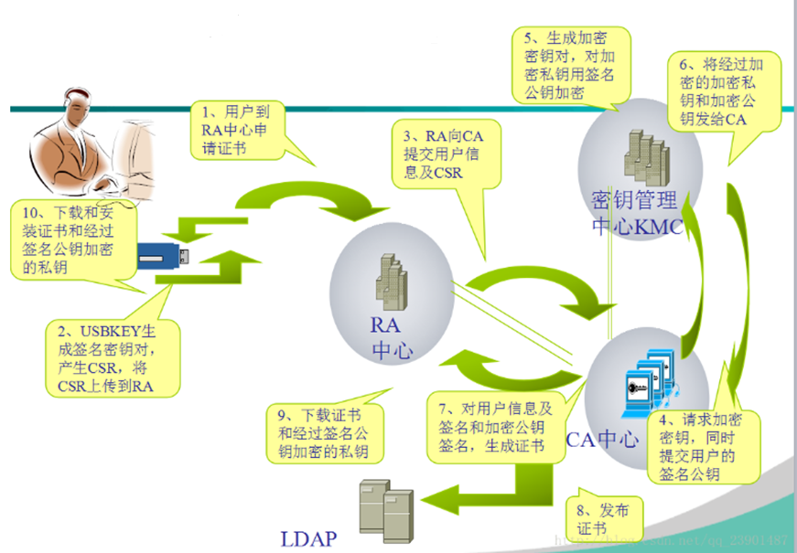
图片来自https://blog.csdn.net/qq_23901487/article/details/72730376
证书申请流程——双证书申请
签名公钥
签名私钥
加密公钥
加密私钥
Notes:
签名秘钥由客户自行生成；加密密钥有CA的KMC生成；
1、用户到RA中心申请证书 2、USBKEY生成签名密钥对，产生CSR，将CSR上传到RA 3、RA向CA提交用户信息及CSR 4、(CA中心请求密钥管理中心KMC)请求加密密钥，同时提交用户的签名公钥 5、(密钥管理中心KMC)生成加密密钥对，对加密私钥用签名公钥加密 6、(密钥管理中心KMC)将经过加密的加密私钥和加密公钥发给CA 7、(CA中心)对用户信息及签名和加密公钥签名，生成证书 8、发布证书 9、(CR中心)下载证书和经过签名公钥加密的私钥 10、用户下载和安装证书和经过签名公钥加密的私钥

Slide 19
2.SSL过程

Slide 20
SSL过程——证书验证： 证书验证：收到对方的公钥证书后，（1）找到对应的CA证书，验证对方公钥有效性（2）检查证书中的CN是否为需要访问的域名（3）检查证书的有效期（4）查询该证书是否在CRL中 证书认证路径：从用户证书查到签发者的证书，然后找到签发者的上级证书，重复执行直到找到一个预先确定的可信的CA证书（这个包含多个CA证书的证书列表即为证书的认证路径）
Notes:
如何查找父证书：证书链机制搜索证书（如果有的话）中的颁发机构密钥标识符 (AKI) 字段，以便在某个系统证书存储器中找到父（颁发者）证书。如果 AKI 中包含 Issuer 和 SerialNumber 字段的值，证书链机制将在系统证书存储器中查找特定的父证书；否则，它将使用密钥标识符的值来查找匹配的父证书。如果证书中没有 Issuer、Serial Number 和 Key Identifier 字段的值，那么证书链机制将使用 IssuerName 字段来查找匹配的父证书。

Slide 21
SSL握手：

Slide 22
SSL会话恢复 ——sessionID
Notes:
要求client和server都保存sessionID及对应的会话信息。对server的内存耗费较大，且无法用于多机部署

Slide 23
SSL会话恢复 ——sessionTicket
Notes:
1.要求client缓存sessionID及对应的session_Tickt。Server不需要缓存
2.要求所有提供服务的server预置相同的ticket_key，session_ticket是由ticket_key对session_key加密再加上其他信息生成的。
按我查找资料后的理解，者；两种方法重用会话后，只有主密钥是被重用的，然后依据两个新的random会重新生成对称秘钥（一组秘钥）。但还需要进一步确认

Slide 24
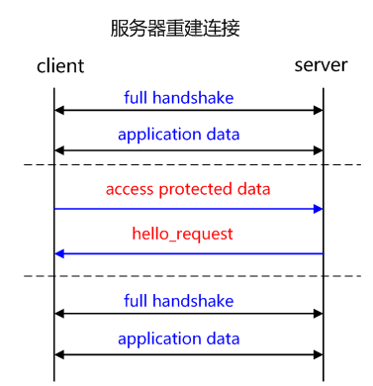
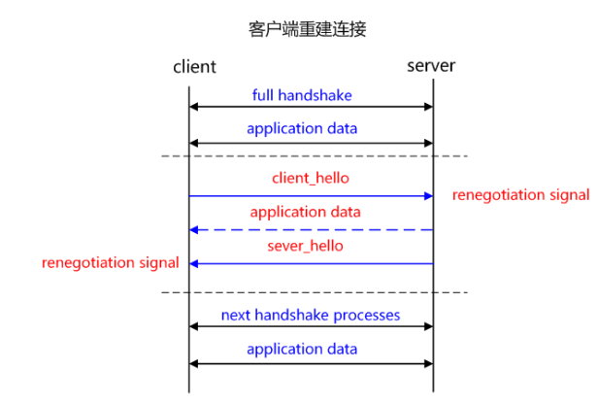
SSL握手——重建连接：
Notes:
前者一般发生在client访问了受保护的数据
后者一般用于clientt要求更新秘钥

Slide 25
3.金龙项目中PKI应用

Slide 26
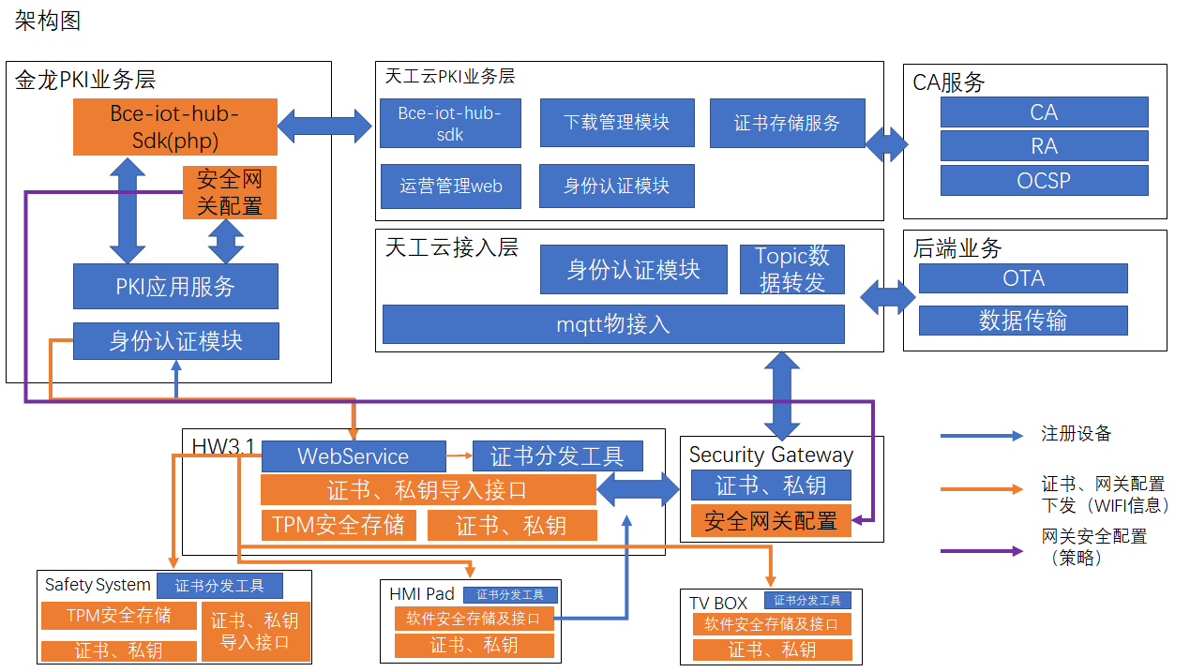

Slide 27
功能需求： hw3.1、安全工控机、安全网关、HMI Pad可以与百度物接入建立基于ssl/tls的mqtt连接（mqtt通信证书） hw3.1、安全网关可以从百度云获取ota服务（ota证书） 车端设备可以在局域网内安全交互，包括OTA的分发，mqtt、ota证书的分发，设备间安全通信 车端设备的证书拉取（未知）
Notes:
用户可以申请签发单证书和双证书。

Slide 28
对应的证书： mqtt ：server的证书：mqttsrv，对应的CA：root_cert 车端设备的证书：default(不同的车端设备签发的证书不同) 对应的CA：root_cert（第三方CA颁发） ota：server的证书：otawebsrv，对应的CA:root_hub 车端设备的证书：ota（hw3.1和安全工控机的证书不同） 对应的CA:root_hub（iot.baidu.com自签发） 车端设备间的ota推送：client和server用的都是otawebsrv，对应的CA：otawebsrv_root 车端设备相间的安全通信：grpc_default（所有金龙车辆都用同一套证书IPC-client.*/IPC-server.*，由金龙根证书ApolloKingLong.cacert.pem签发） 车端设备间的证书推送：明文
Notes:
用户可以申请签发单证书和双证书。

Slide 29
车端证书部署流程：
Notes:
用户可以申请签发单证书和双证书。

Slide 30
谢谢！

Slide 31
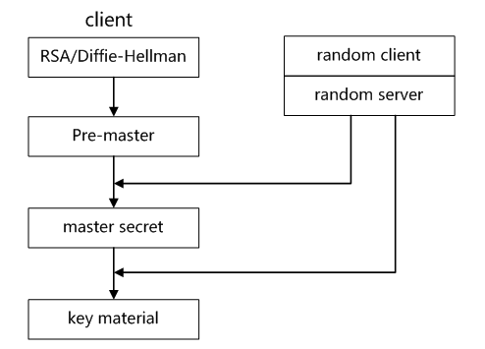
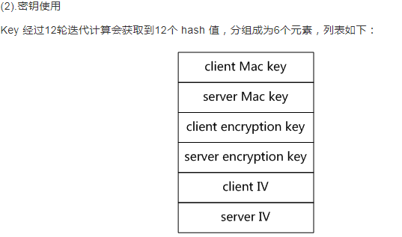
附录1—SSL秘钥的生成和使用
Notes:
pre master 的存在在于 SSL 协议不信任每个主机都能产生完全随机的随机数，如果随机数不随机，那么 pre master secret 就有可能被猜出来，那么仅适用 pre master secret 作为密钥就不合适了，因此必须引入新的随机因素，那么客户端和服务器加上 pre master secret 三个随机数一同生成的密钥就不容易被猜出了，一个伪随机可能完全不随机，可是三个伪随机就十分接近随机了，每增加一个自由度，随机性增加的可不是一。
(a) mac key、encryption key 和 IV 是一组加密元素，分别被客户端和服务器使用，但是这两组元素都被两边同时获取;
(b) 客户端使用 client 组元素加密数据，服务器使用 client 元素解密;服务器使用 server 元素加密，client 使用 server 元素解密;
(c) 双向通信的不同方向使用的密钥不同，破解通信至少需要破解两次;
(d) encryption key 用于对称加密数据;
(e) IV 作为很多加密算法的初始化向量使用，具体可以研究对称加密算法;
(f) Mac key 用于数据的完整性校验;

